Slide 1
Infrastructures et Effets Macroéconomiques
Illenin O. Kondo
University of Notre Dame

Slide 2
La nature interconnectée des infrastructures
Les projets d’infrastructure ont un effet « réseau »
la connectivité des localités cibles change
mais aussi, la compétitivité des localités non-ciblées
Ces effets « réseau » posent de nouvelles questions
quels sont les outils économétriques appropriés?
comment prendre en compte ces interdépendances?

Slide 3
L’exemple autoroutier en Chine
Plus de 35,000 kms d’autoroutes
Près de 120 Mds. $ (2007)
Construction rapide ~ 1997-2007
Connecter les villes > 500K habitants
En Chine, croissance macro et investissements sont allés de pair
un PNB 5-7 % plus élevé grâce aux routes

Slide 4
Une approche qui complète les IE
Prenons l’exemple de l’autoroute, comment intégrer
les effets de diversion des flux économiques
les avantages comparatifs de différentes regions
la reallocation de l’activité économique
Quelques outils
les algorithmes de plus court chemin et d’optimisation sur les réseaux
les modèles macroéconomiques multi-régionaux

Slide 5
Un exemple: l’étude des frictions politiques
Les communes de naissance des leaders du Parti ont-elles été favorisées?
Et si ces communes méritent simplement un meilleur accès?
Si oui, quel en est le coût macroéconomique?
Même si le coût de construction est peut-être inchangé?

Slide 6
Un exemple: l’étude des frictions politiques
Grâce aux cycles quinquennaux, il y a une rotation au sommet du Parti avant et après la construction
Les communes de naissance des politiciens au pouvoir durant l’implémentation sont plus proches du réseau que celles des politiciens suivants

Slide 7
Une évidence plus formelle
Ici, nous utilisons des mesures basées sur un modèle spatial multi-region de la Chine qui prend en compte les avantages comparatifs des communes de naissance

Slide 8
Et la croissance?

Slide 9
Une coût de croissance …
Une croissance plus faible liée à la proximité associée à la friction politique

Slide 10
The African Imperative
How to best expand the network?

Slide 11
Conclusion
L’IE ouvre de nouvelles portes pour la modélisation des effets macroéconomiques
nouvelles données
nouvelles estimations et effets hétérogènes
nouveaux canaux
Les modèles en retour infoment la planification et l’IE
un potentiel de validation et de mesure des « theories du changement »

Slide 12
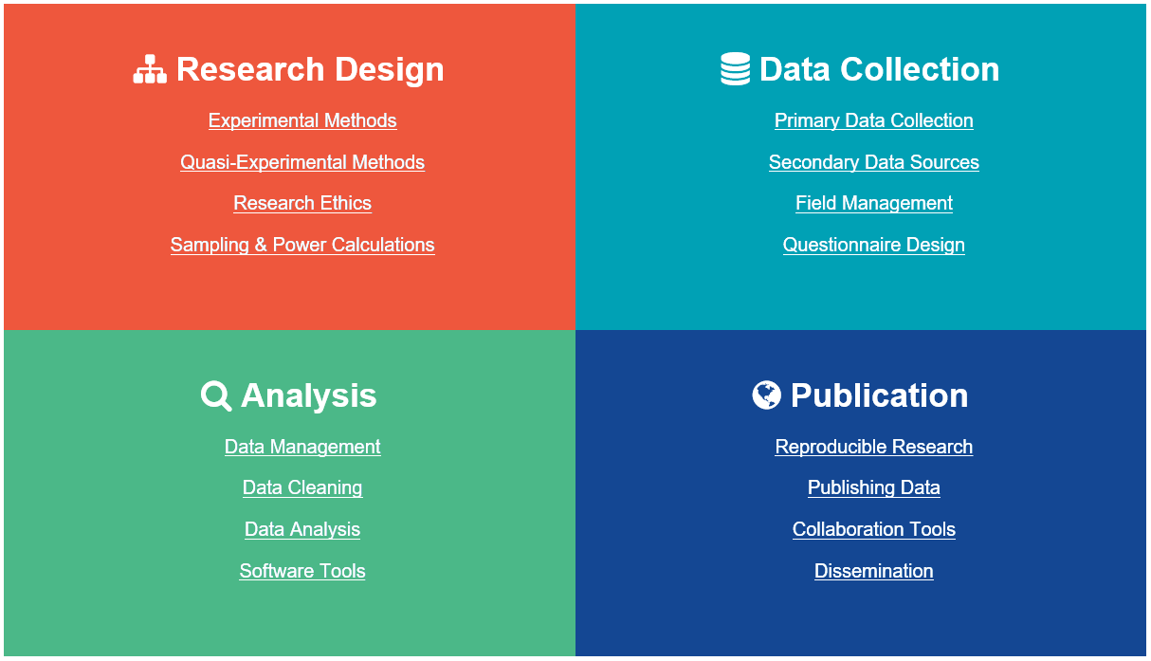
Thank You
http://dime.worldbank.org
http://transport.worldbank.org
Dimewiki.worldbank.org
DIME Wiki | ietoolkit | Stata GitHub
@impacteval
@WB_transport
blogs.worldbank.org/impactevaluations blogs.worldbank.org/transport
microdata.worldbank.org/index.php/catalog/impact_evaluation

